Slide 1
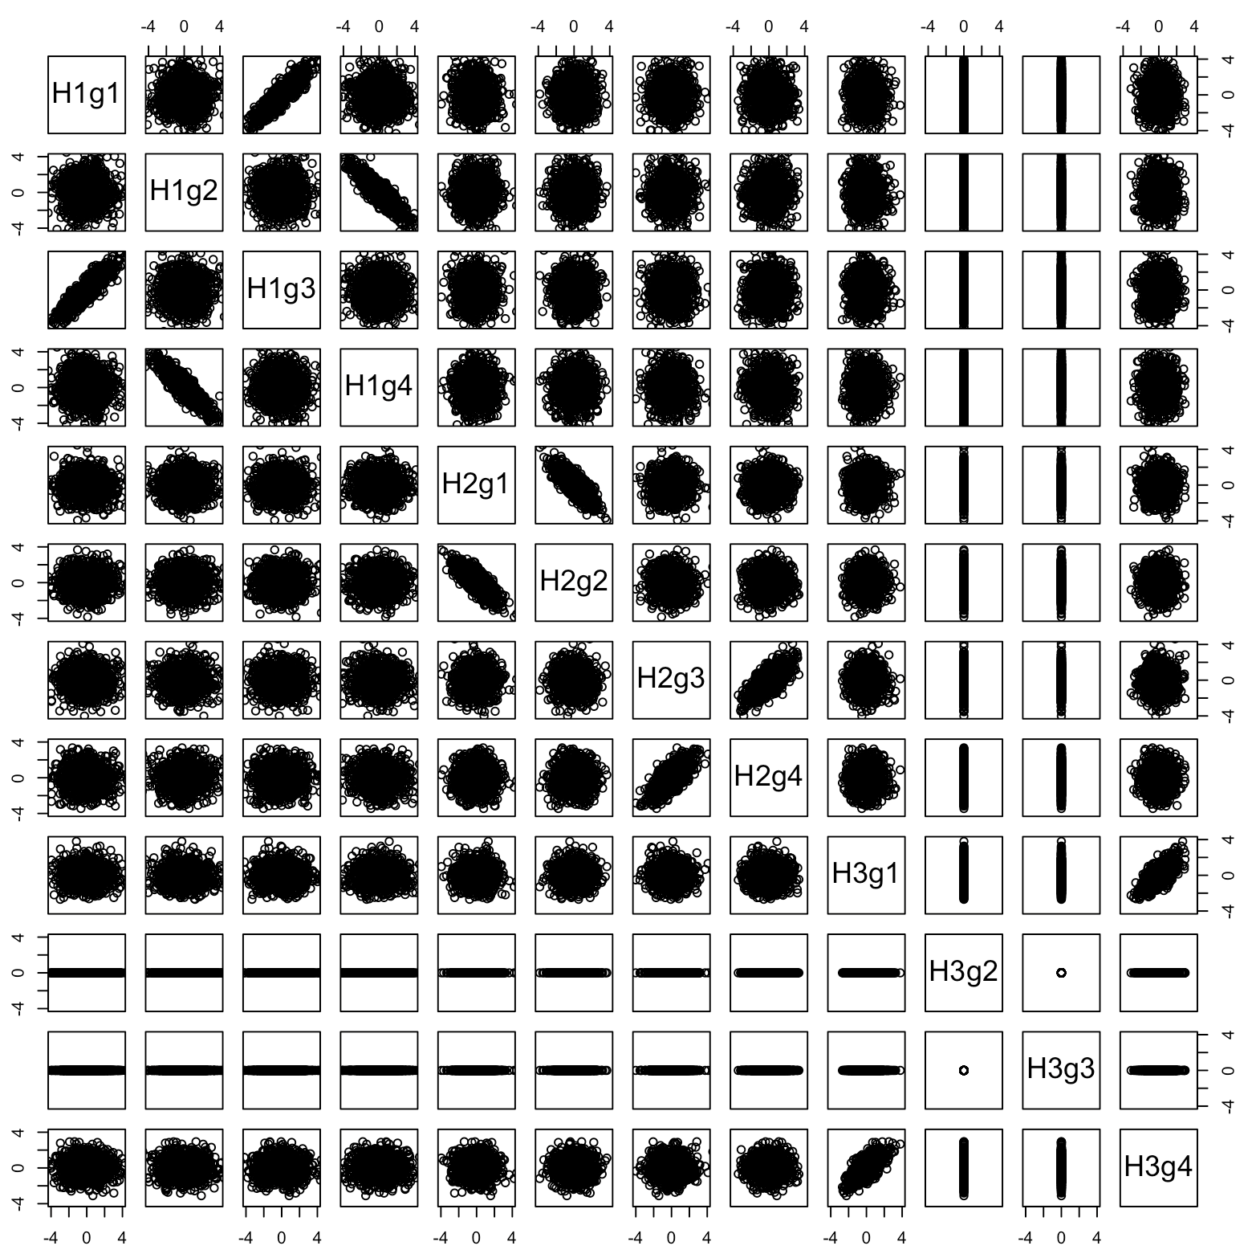
Comp. 1
Comp. 2
Comp. 3
Comp. 1
Comp. 2
Comp. 3

